Slide 1
TRƯỜNG MẦM NON TUỔI HOA
GIAO ÁN PHÁT TRIỂN NGÔN NGỮ
Thơ: Làm bác sĩ
Trẻ 4-5 tuổi

Slide 2
Nghe cô đọc thơ

Slide 3
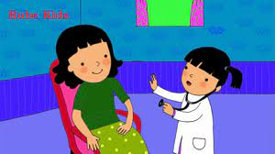
Mời mẹ ngồi yên lặng
Để bác sĩ khám cho
Chắc lại đi đầu nắng
Bệnh này là bệnh ho

Slide 4
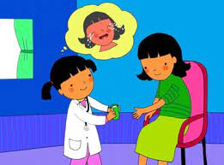
Thuốc ngọt chứ không đắng
Phải uống với nước sôi

Slide 5
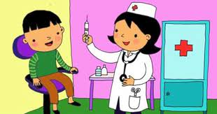
Nếu tiêm thì đau lắm

Slide 6
Mẹ lại khóc nhè thôi

Slide 7
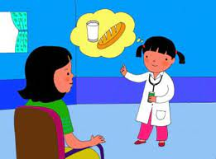
Mẹ bỗng hỏi bác sĩ
Sổ mũi uống thuốc gì
Bác sĩ chừng hiểu ý
Uống sữa với bánh mỳ

